Slide 1
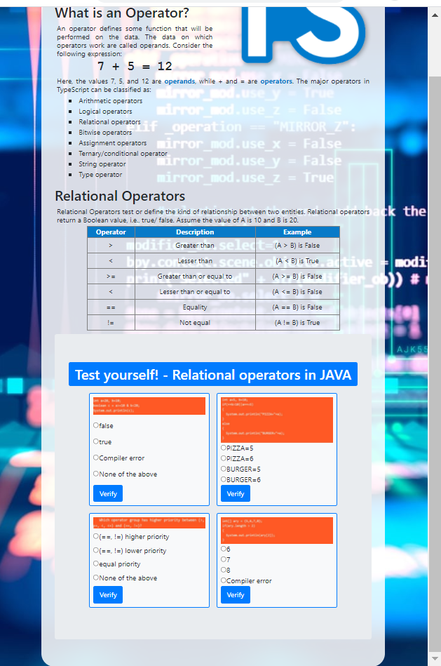
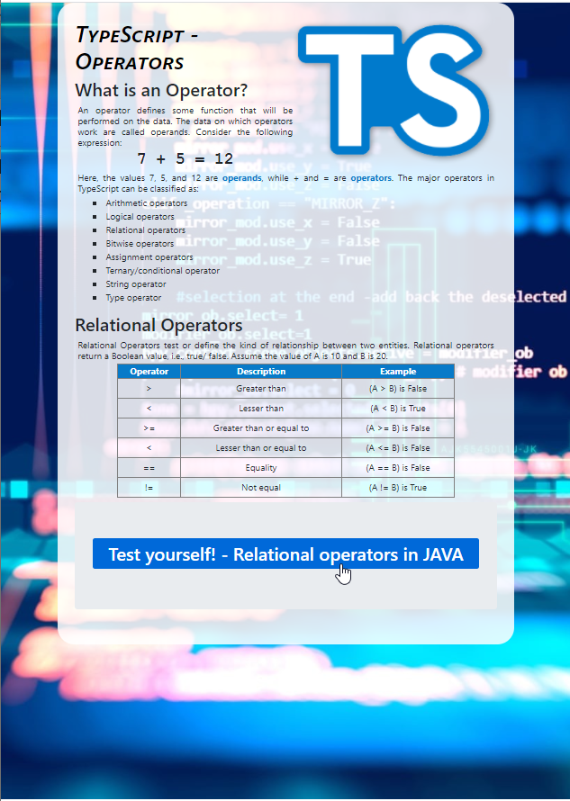
Kódfejlesztés(JavaScript)-"A TypeScript operátorai"
1. Hozzunk létre az elkészített weboldal alján egy linket, melyre kattintva megjelenik/eltűnik egy teszt lap, az alábbi minta alapján:

Slide 2
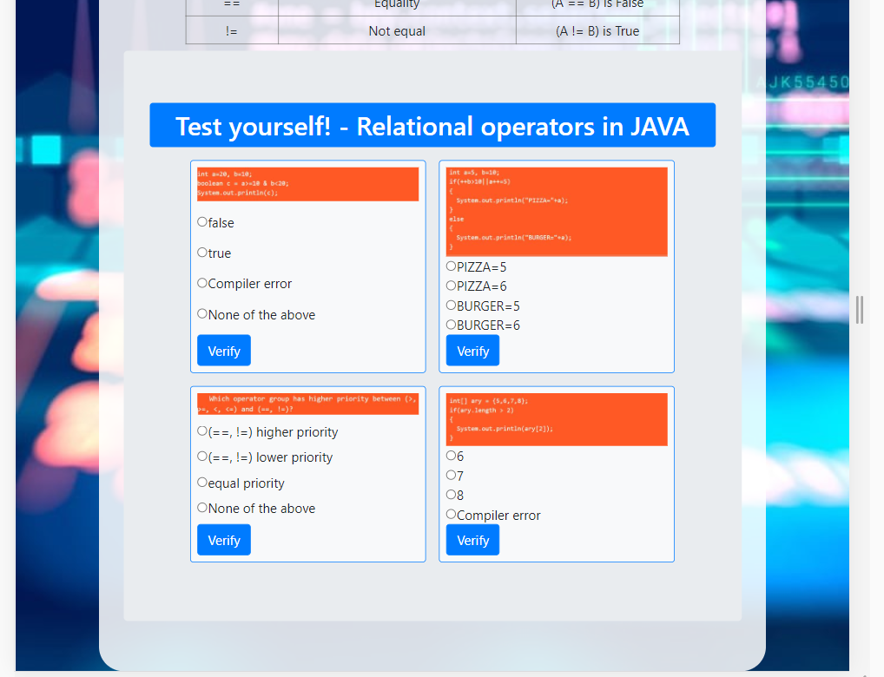
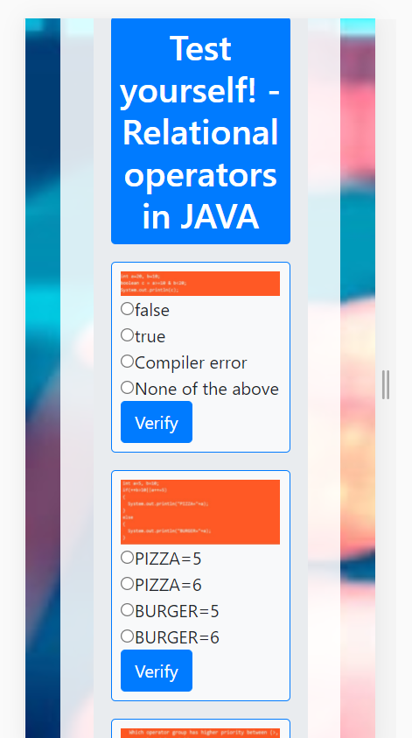
A tesztkérdések képek formájában adottak: test1.jpg, test2.jpg, test3.jpg.
Valósítsuk meg az alábbi reszponzív oldalkialakítást:
Medium:
Mobile:

Slide 3
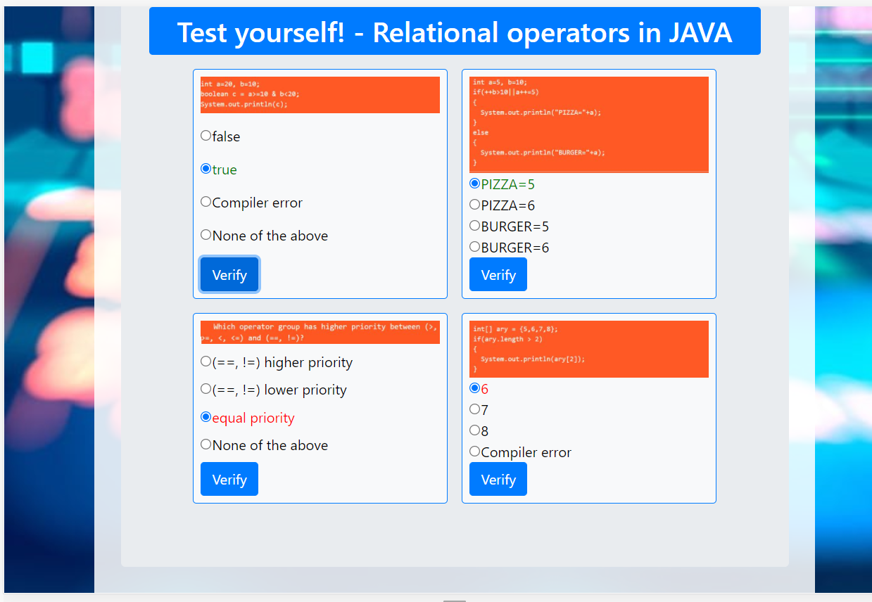
2. Adva van a következő JavaScript tömb, mely tartalmazza a különböző tesztekre a helyes válaszokat:
//a helyes válaszok:
const answers=[
{test:'test1',answer:'B'},
{test:'test2', answer:'A'},
{test:'test3',answer:'B'},
{test:'test4', answer:'B'}
]
Felhasználva a tömböt viszgáljuk meg a felhasználó válaszának helyességét.
Ha jól válaszolt a szöveg színe változzon zöldre, ha rossz választ adott meg, pirosra!
A Verify gombra való kattintáskor történjen az ellenőrzés!

